Slide 1
網程期末專案
NBA名人堂卡片收藏冊
2B 00857146 張哲瑋 2B 00857103 洪偉倫

Slide 2
介面，功能展示截圖及影片

Slide 3
介面展示影片
https://youtu.be/Ff4ZnnwfRaE

Slide 4
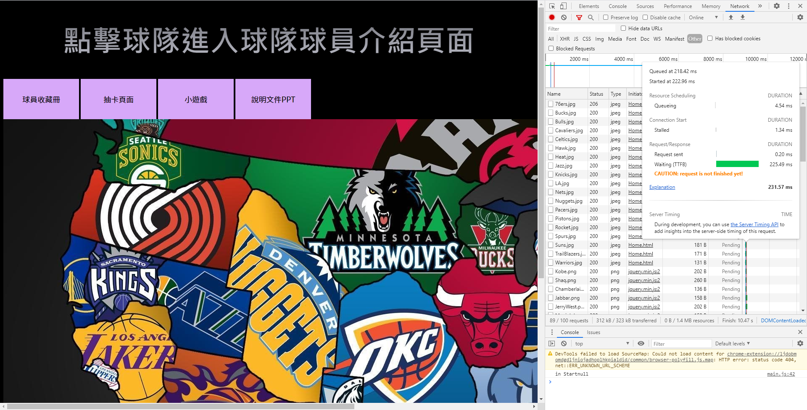
Prefetch&&Preload

Slide 5
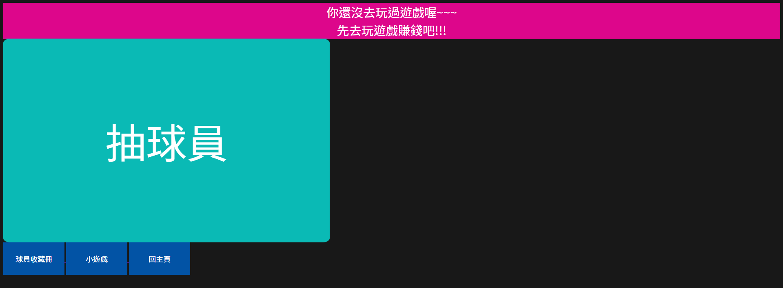
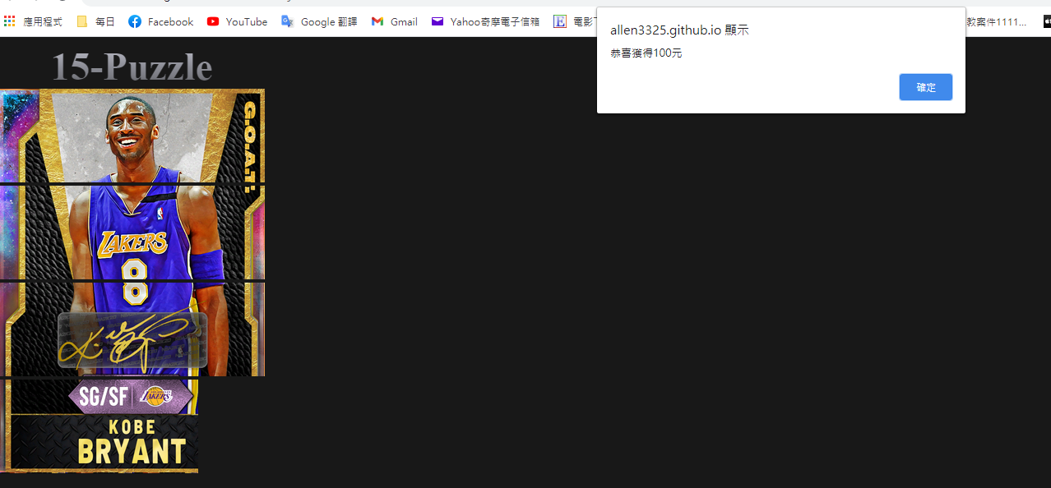

Slide 6

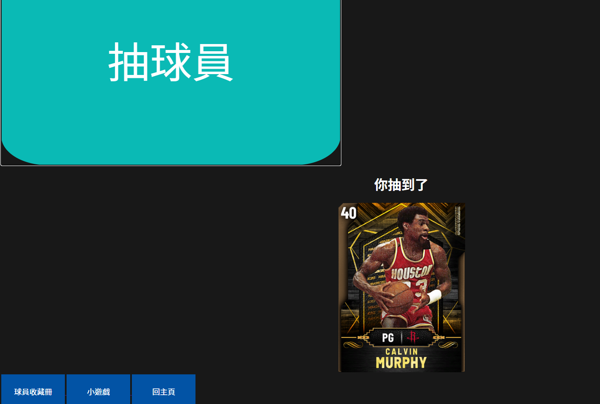
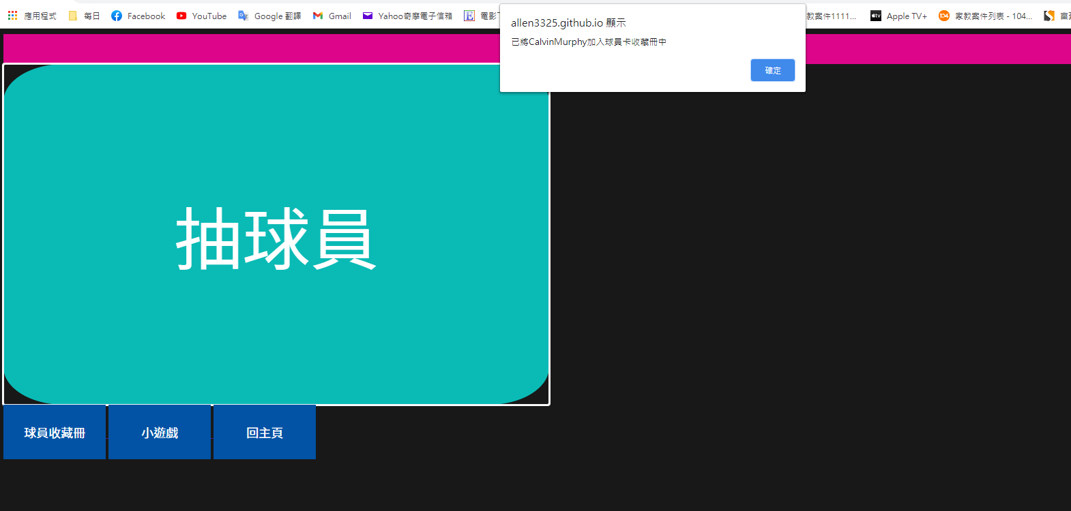

Slide 7
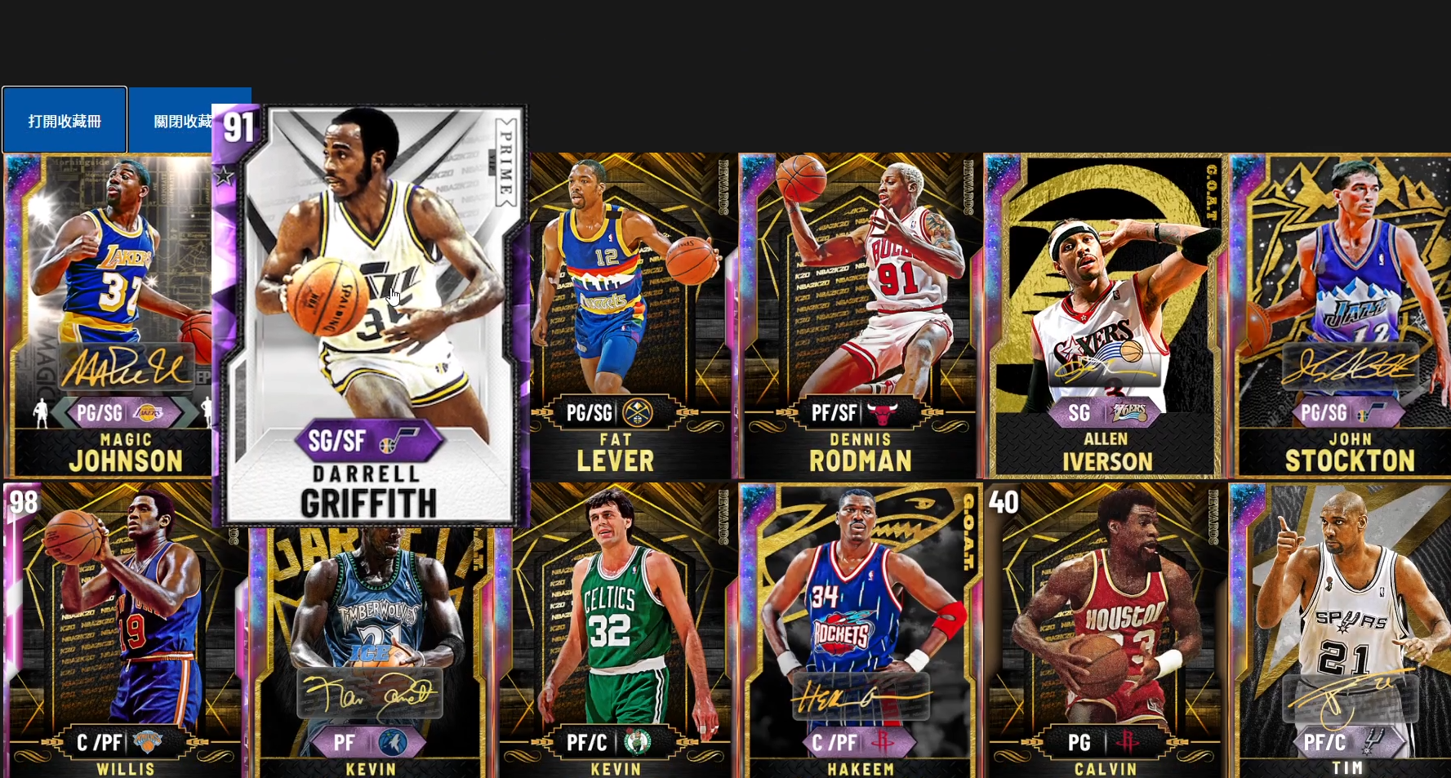
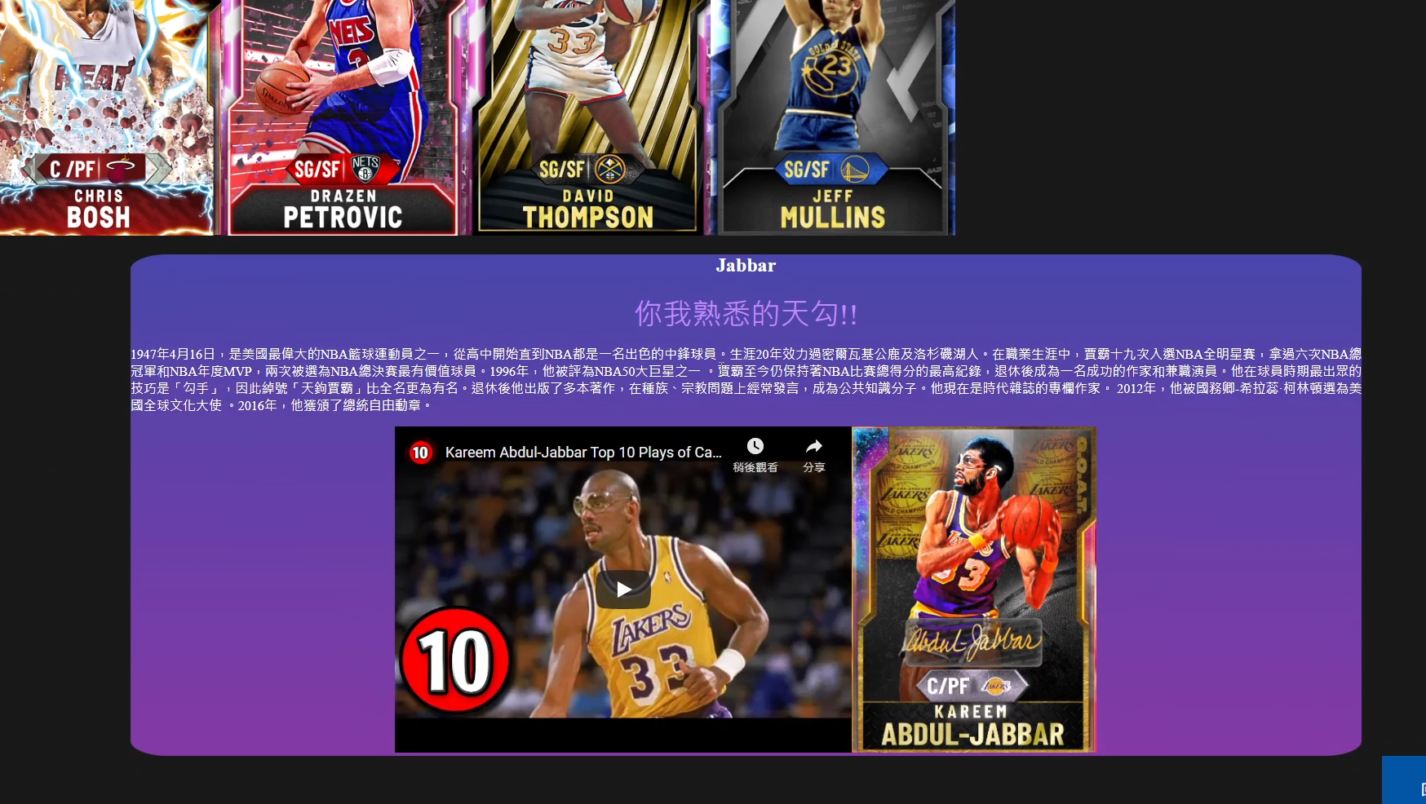

Slide 8
創作動機
大部分名人堂球員太久遠導致資料分散且難以歸類，
加上維基百科內容又過於乏味。
於是我們心想可以以較有趣的圖片影片方式介紹，以及加上蒐集、球員卡蒐藏冊元素模擬蒐集實體卡片的興奮感。

Slide 9
網站架構
歡迎頁面
球隊選擇頁面
各球隊名人堂球員
小遊戲
抽卡頁面
說明文件(此PTT)
卡片收藏冊

Slide 10
應用技術
HTML5
Preload，Prefetch
Image Map
DOM
CSS
JavaScript
JQuery
YouTube嵌入

Slide 11
特色與優點
匯集許多名人堂球員，解決大部分名人堂球員太久遠導致資料分散
使用許多CSS動畫與設計使網頁架構及排版精美
球員介紹以圖片及影片輔佐，帶領玩家遨遊於繁雜的文字介紹中
製作球員卡蒐藏冊使玩家可以蒐集自己喜愛的球員
模擬時下流行的抽卡系統及偽課金要素，使玩家感到有趣
首頁以球隊點擊代替繁多的按鈕進入各球隊介紹
做了每張圖片的preload、Prefetch使球員卡解析度不用降低也可以有順暢體驗

Slide 12
實際分工
00857146張哲瑋 | 00857103洪偉倫
網站架構設計 網頁介面製作 CSS設計調整 動畫設計 JS+Jquery 此PPT二修，YT影片展示 | 此PPT 球員名人堂蒐集 球員精彩Highlight嵌入 球員名人堂介紹內容 球員卡片蒐集

Slide 13
資料來源
2kmtcentral : https://2kmtcentral.com/
Google大神
YouTube
維基百科

